Slide 1
4
Trả lời câu hỏi
Hoa phượng
Hôm qua còn lấm tấm
Chen lẫn màu lá xanh
Sáng nay bừng lửa thẫm
Rừng rực cháy trên cành.
Hay đêm qua không ngủ
Chị gió quạt cho cây?
Hay mặt trời ủ lửa
Cho hoa bừng hôm nay?
Bà ơi! Sao mà nhanh!
Phượng nở nghìn mắt lửa,
Cả dãy phố nhà mình,
Một trời hoa phượng đỏ.
(Lê Huy Hoà)
a. Những câu thơ nào cho biết hoa phượng nở rất nhiều?

Slide 2
4
Trả lời câu hỏi
Hoa phượng
Hôm qua còn lấm tấm
Chen lẫn màu lá xanh
Sáng nay bừng lửa thẫm
Rừng rực cháy trên cành.
Hay đêm qua không ngủ
Chị gió quạt cho cây?
Hay mặt trời ủ lửa
Cho hoa bừng hôm nay?
Bà ơi! Sao mà nhanh!
Phượng nở nghìn mắt lửa,
Cả dãy phố nhà mình,
Một trời hoa phượng đỏ.
(Lê Huy Hoà)
b. Trong bài thơ, cây phượng được trồng ở đâu?

Slide 3
4
Trả lời câu hỏi
Hoa phượng
Hôm qua còn lấm tấm
Chen lẫn màu lá xanh
Sáng nay bừng lửa thẫm
Rừng rực cháy trên cành.
Hay đêm qua không ngủ
Chị gió quạt cho cây?
Hay mặt trời ủ lửa
Cho hoa bừng hôm nay?
Bà ơi! Sao mà nhanh!
Phượng nở nghìn mắt lửa,
Cả dãy phố nhà mình,
Một trời hoa phượng đỏ.
(Lê Huy Hoà)
Theo bạn nhỏ, chị gió và mặt trời đã làm gì giúp cây phượng nở hoa?

Slide 4
4
Trả lời câu hỏi
Hoa phượng
Hôm qua còn lấm tấm
Chen lẫn màu lá xanh
Sáng nay bừng lửa thẫm
Rừng rực cháy trên cành.
Hay đêm qua không ngủ
Chị gió quạt cho cây?
Hay mặt trời ủ lửa
Cho hoa bừng hôm nay?
Bà ơi! Sao mà nhanh!
Phượng nở nghìn mắt lửa,
Cả dãy phố nhà mình,
Một trời hoa phượng đỏ.
(Lê Huy Hoà)
Chúng ta nên làm gì để bảo vệ cây và hoa nơi công cộng?

Slide 5
5
Học thuộc lòng hai khổ thơ đầu
Hôm qua còn lấm tấm
Chen lẫn màu lá xanh
Sáng nay bừng lửa thẫm
Rừng rực cháy trên cành.
Bà ơi! Sao mà nhanh!
Phượng nở nghìn mắt lửa,
Cả dãy phố nhà mình,
Một trời hoa phượng đỏ.

Slide 6
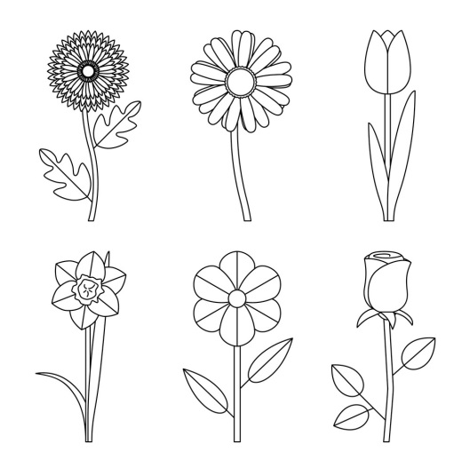


6
Vẽ một loài hoa và nói về bức tranh em vẽ

Slide 7

Dặn dò

Slide 8
- Đọc lại bài, trả lời các câu hỏi và học thuộc hai khổ thơ đầu bài thơ.
- Xem trước bài: Ôn tập
                (Trang 142)

